Slide 1
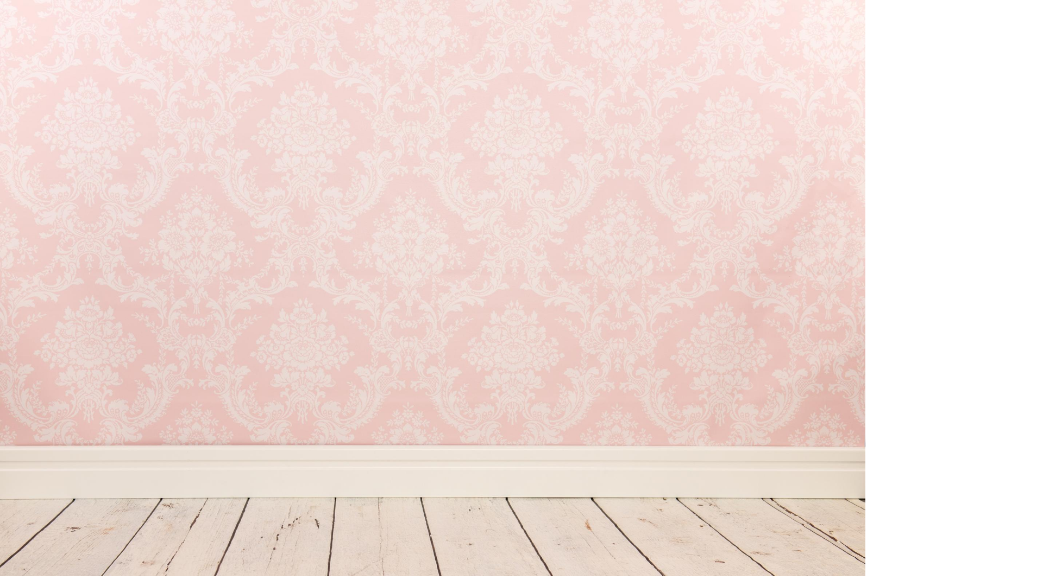


Slide 2


Slide 3


Slide 4
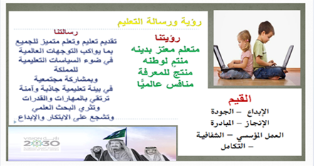

Slide 5


Slide 6
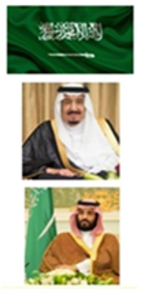
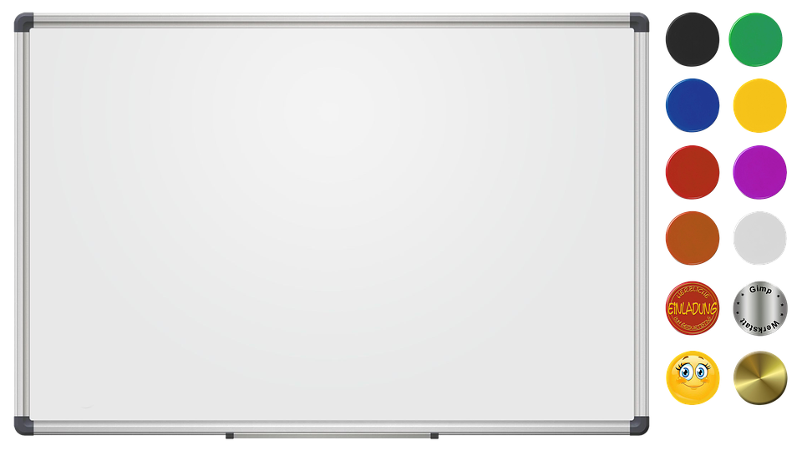

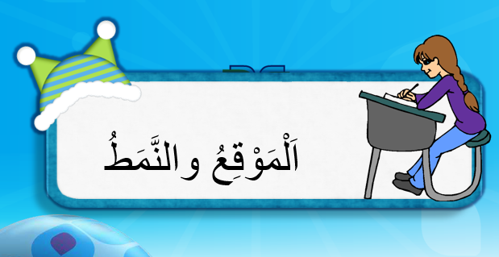



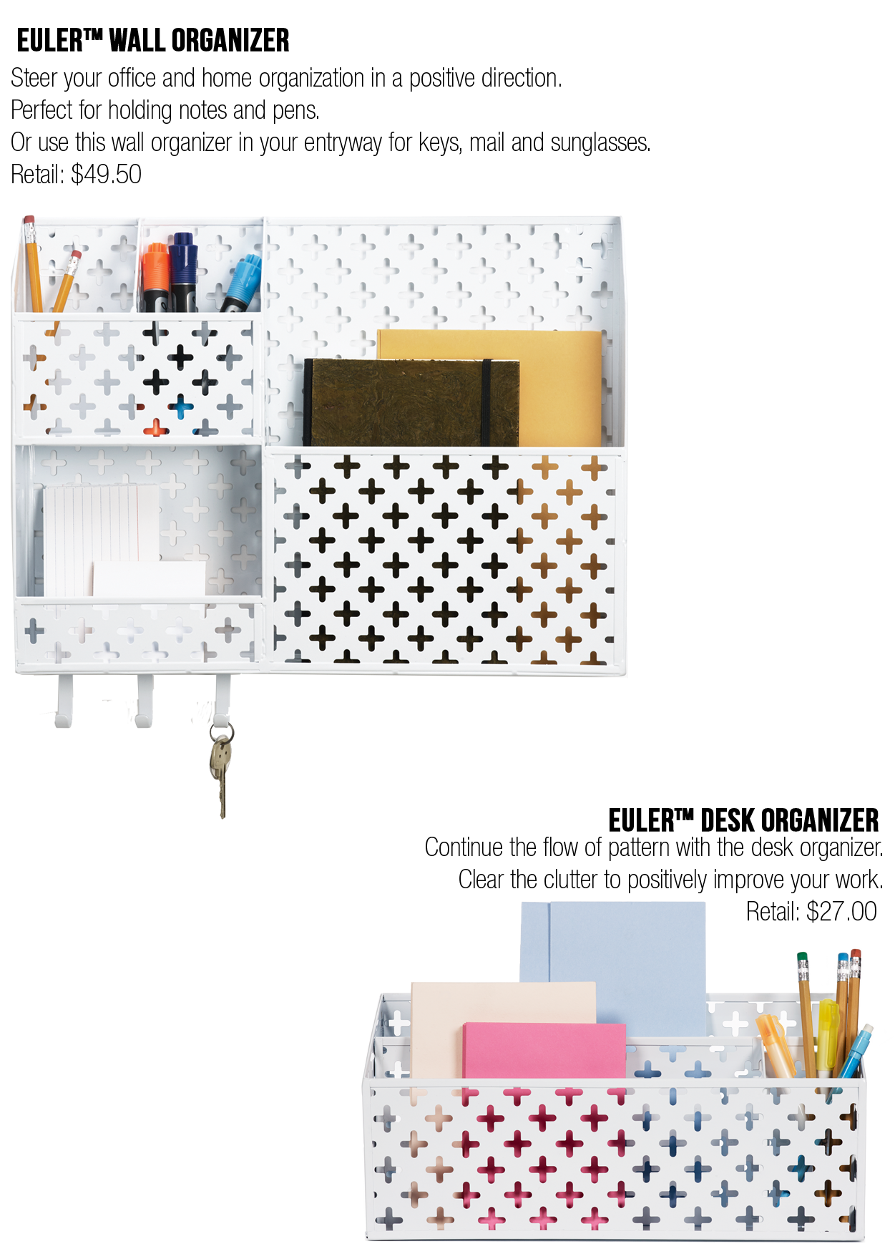

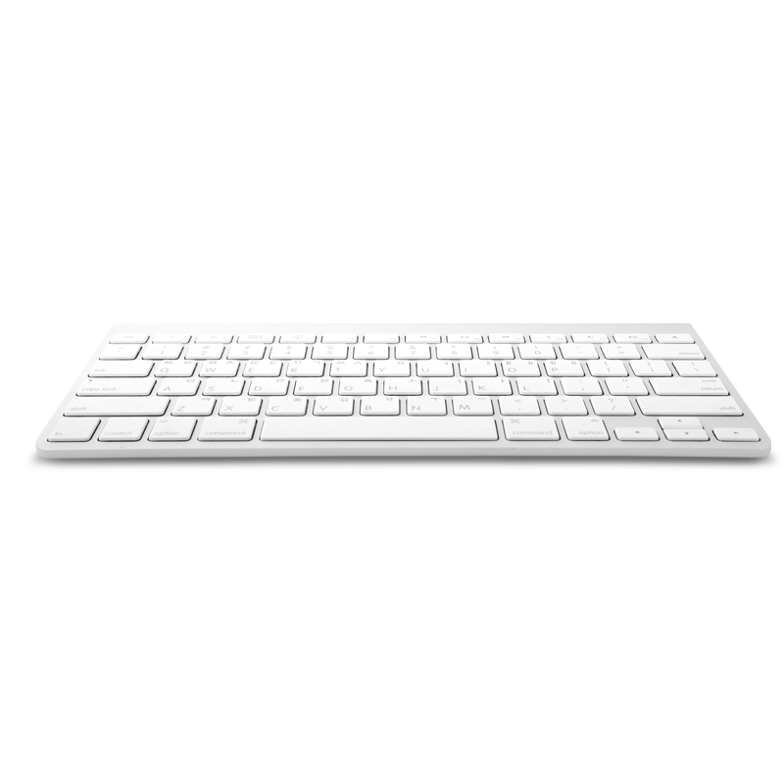


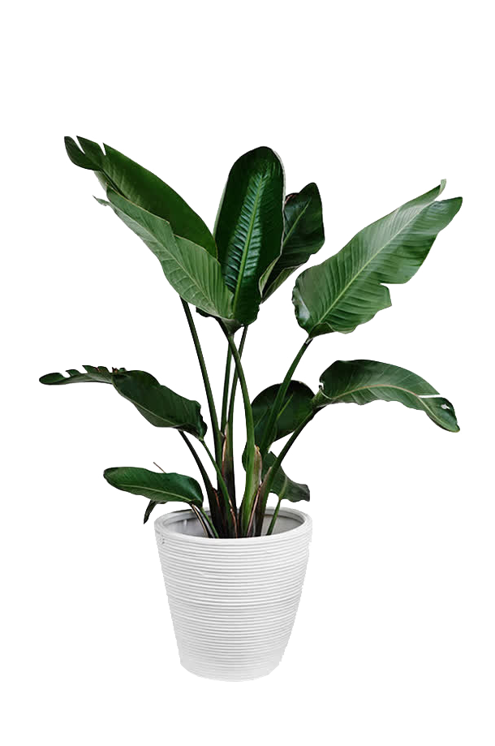
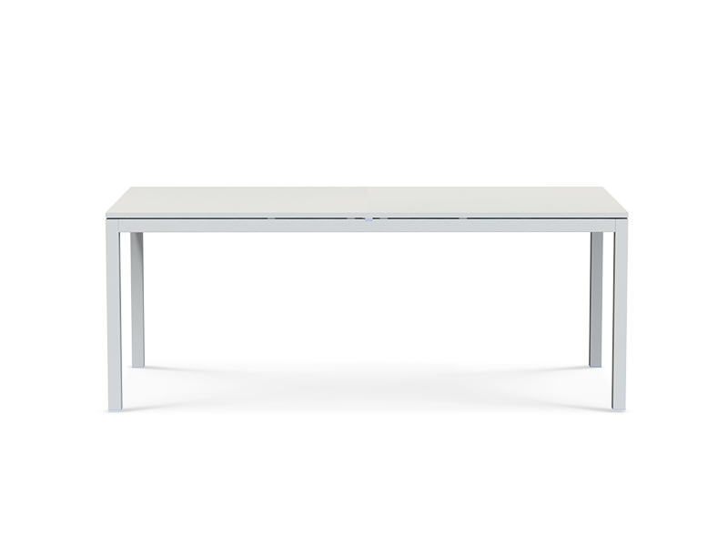
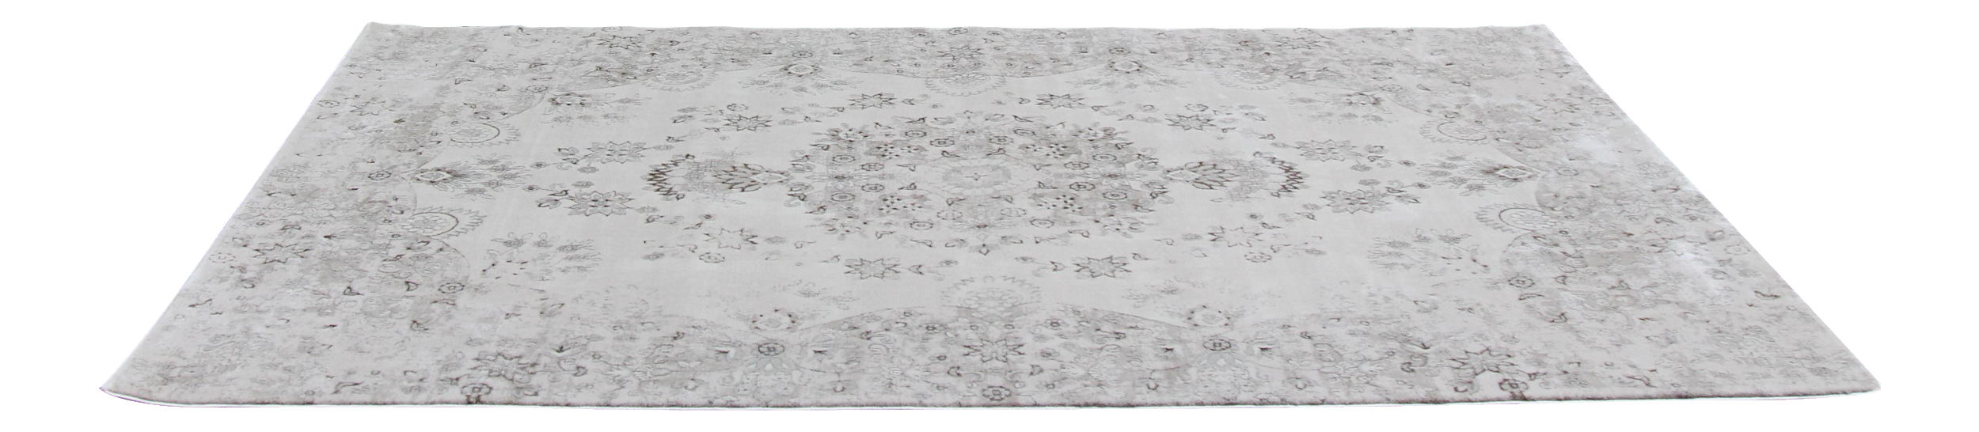
الفصل 3

Slide 7


Slide 8
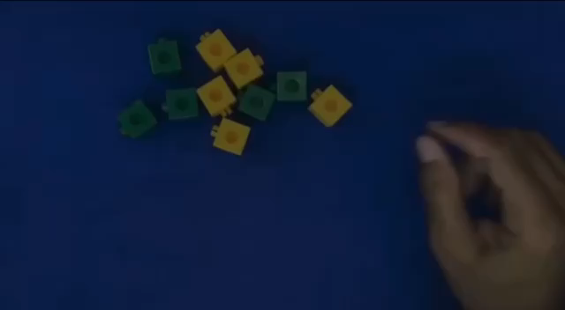

Slide 9
صفحة 56
اليوم : الخميس
التاريخ : 17 / 3 / 1444هـ
الفصل الثالث : الموقع والنمط
موضوع الدرس : تحديد النمط
فكرة الدرس والهدف منه:
أحدد النمط

Slide 10
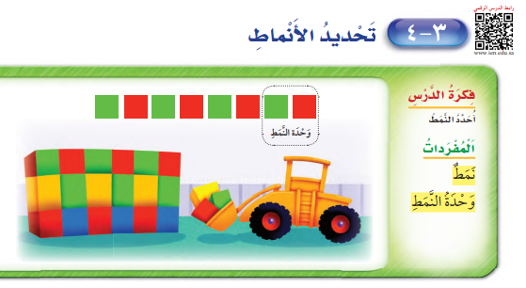
13 / 3
كلمة أنماط جمع فما مفردها ؟

Slide 11
موقع لوسيلة تعليمية
لتوضيح النمط
https://www.didax.com/apps/unifix/

Slide 12
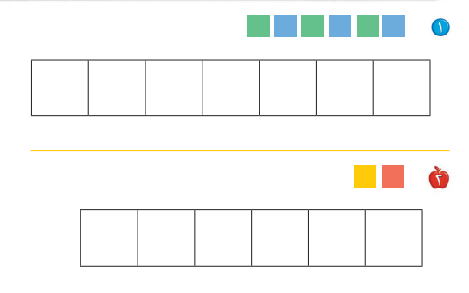
1. حدد وحده النمط، واستعمل قطع العد الملوّنة لتمثل النمط وتوسيعه ولون المربعات لتوضيح النمط
2. استعمل قطع العد الملونة لتنشئ نمطًا ثنائيّا من لونين
ولون المربعات لتوضيح النمط
هذا النمط يتكون من مربعين،
مربع أحمر ومربع أصفر.

Slide 13
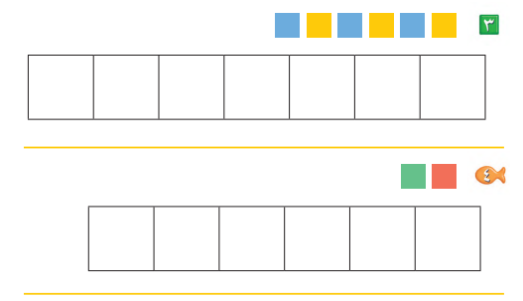
3. حدد وحده النمط، واستعمل قطع العد الملوّنة لتمثل النمط ولون المربعات لتوضيح النمط
4. استعمل قطع العد الملونة لتنشئ نمطًا ثنائيّا من لونين
ولون المربعات لتوضيح النمط

Slide 14
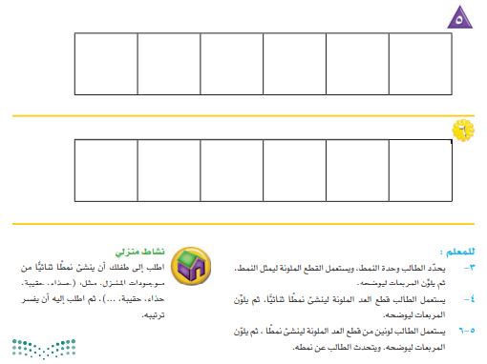
واجب

Slide 15

نشاط ختامي
https://www.liveworksheets.com/op2466943bp

Slide 16
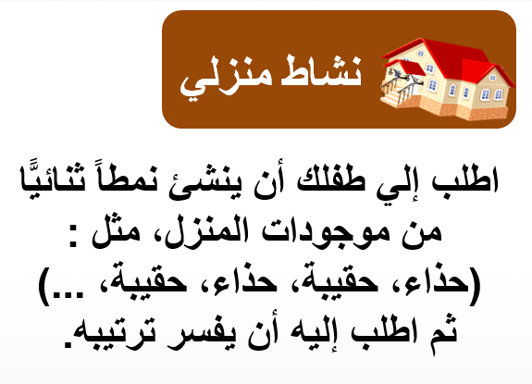
الواجب
فقرة 5 و 6
إلى جانب النشاط المنزلي ص 57

Slide 17
